Slide 1
Neuronas: Modelos biofísicos
y abstracciones matemáticas
Humberto Carrillo Calvet
Seminario del Laboratorio de Cómputo Cientifico
2 de Febrero de 2017

Slide 2
Hipócrates, siglo V a.c.
Los hombres deben saber que el cerebro es el responsable exclusivo de las alegrías, los placeres, la risa y la diversión, y de la pena, la aflicción, el desaliento y las lamentaciones. Y gracias al cerebro, de manera especial, adquirimos sabiduría y conocimientos, y vemos, oímos y sabemos lo que es repugnante y lo que es bello, lo que es malo y lo que es bueno, lo que es dulce y lo que es insípido.

Slide 3
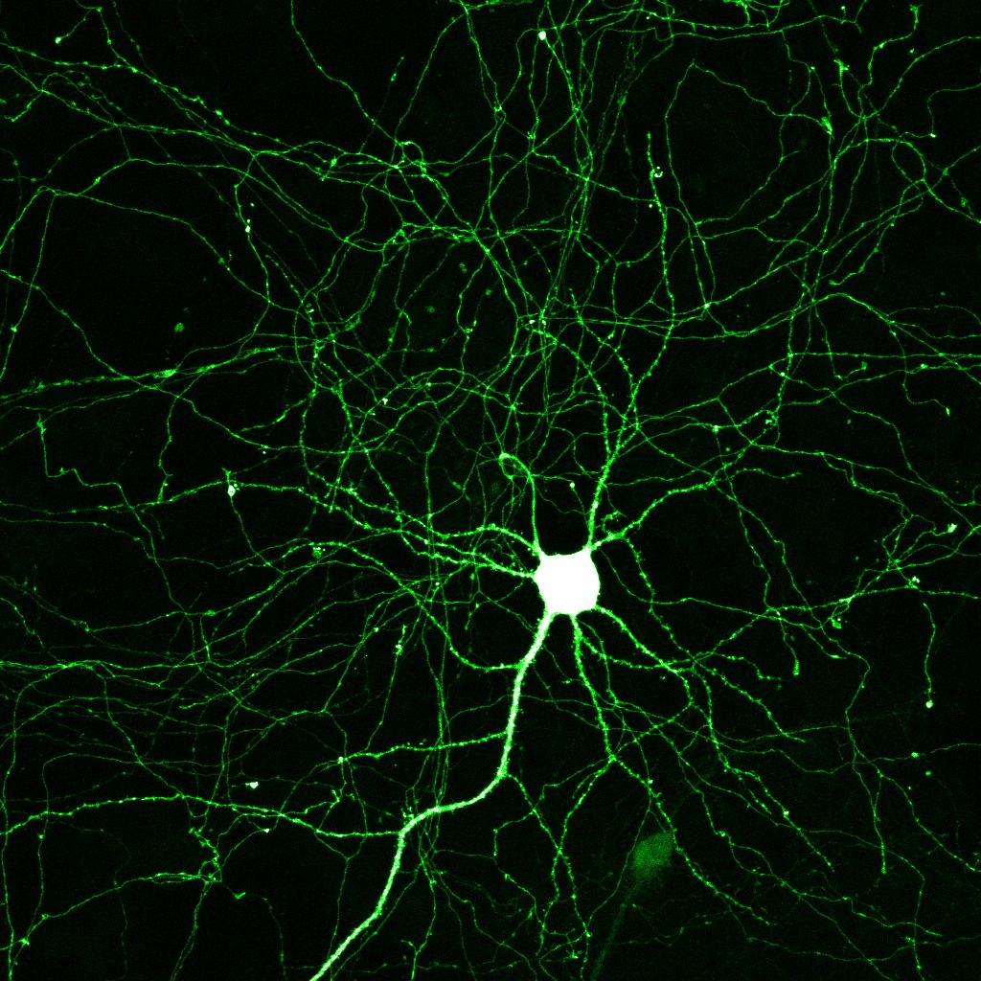
Neuronas / Sistema Nervioso / Cerebro

Slide 4
Sistemas Dinámicos y osciladores no lineales
Las neuronas son sistemas dinámicos.
Las neuronas son osciladores no lineales

Slide 5
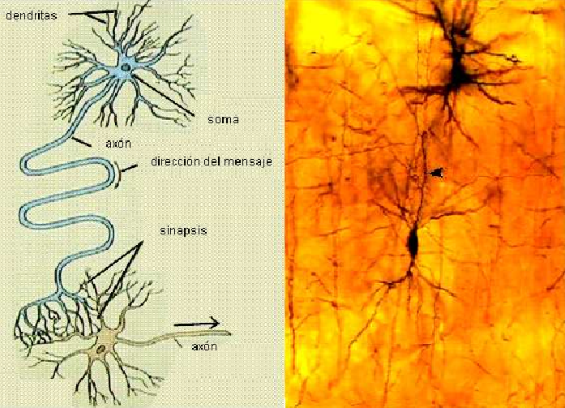
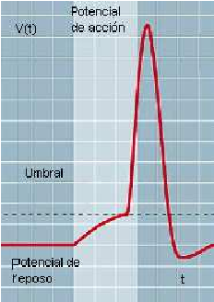
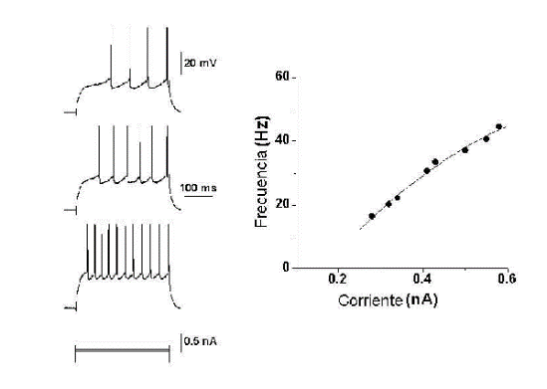
Doctrina de la neurona
Santiago Ramón y Cajal vs
Camillo Golgi. Retícula

Slide 6
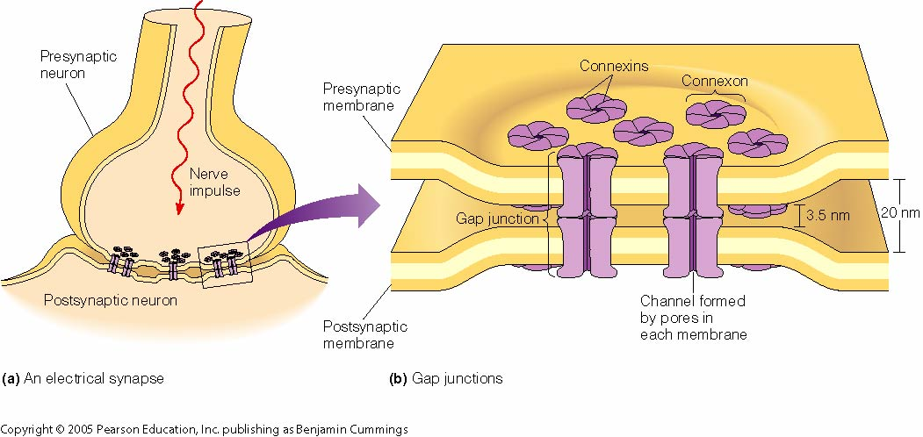
¿Cómo se transmiten señales en el SN?
Las neuronas son células especializadas que pueden transmitir señales de unas a otras.
Una neurona recibe un estímulo físico o químico. Este estímulo se promedia con otros y puede o no desatar una respuesta “no lineal”
Las N se conectan principalmente de dos maneras: sinapsis químicas y eléctricas.
Cada N se conecta con 15,000 otras

Slide 7
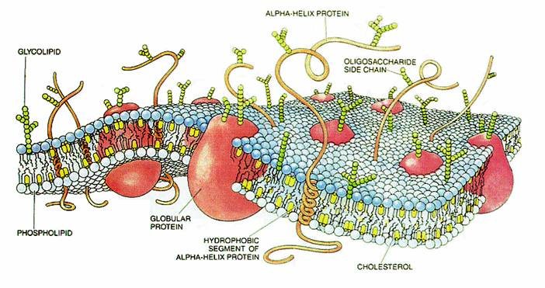
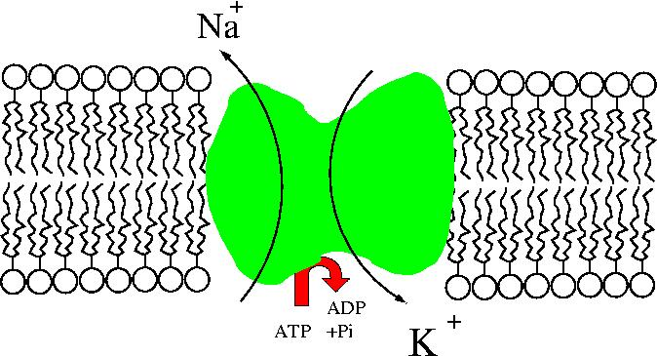
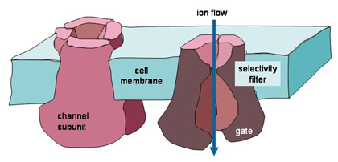
La membrana, canales y bombas

Slide 8
Propiedades eléctricas de una neurona
sodio y potasio Na+, K+
Las bombas establecen un gradiente de concentración (sodio quiere entrar, potasio quiere salir)
La carga de sodio y potasio hacen que esta diferencia de concentraciones establezca también un gradiente eléctrico. Ya que la migración de sodio produce una ligera negatividad en la vecindad de la membrana. Esto hace que además del gradiente eléctrico haya uno químico, que va en el mismo sentido.
Esta diferencia de cargas se mide en Volts y es llamada “Potencial de Reposo”

Slide 9
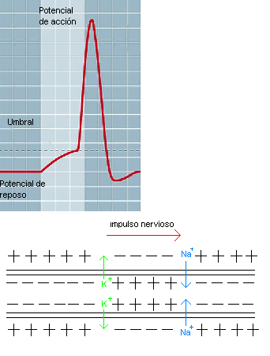
Action Potential

Slide 10
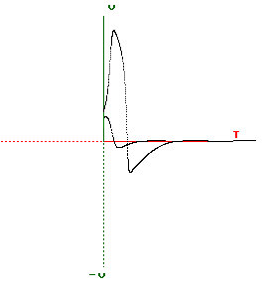
Excitability Process
Voltage
Basic Characteristics:
Firing Threshold
“All or nothing” response
Refractory period

Slide 11
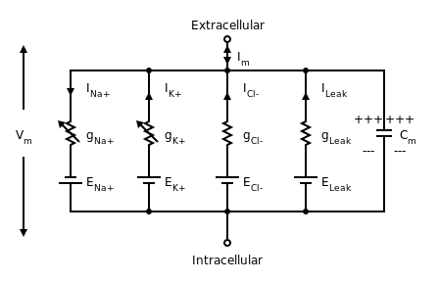
Modelo Hodgkin-Huxley

Slide 12
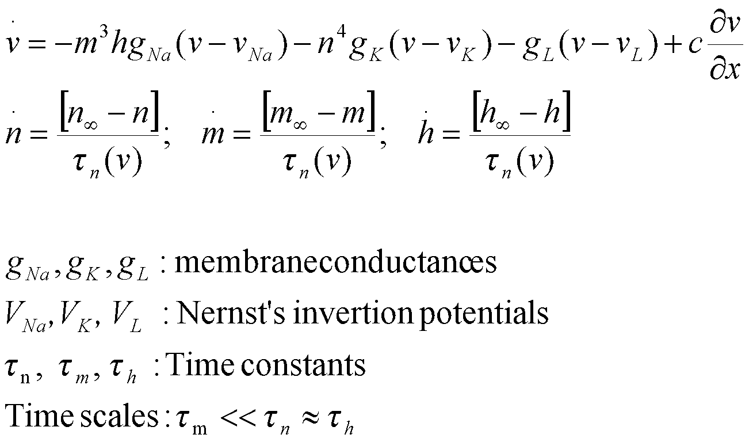
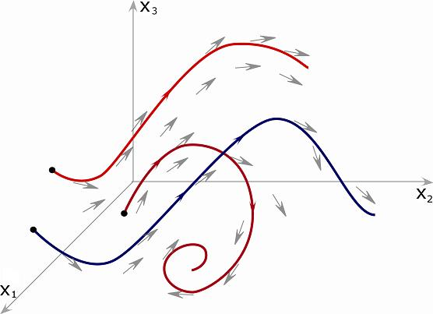
Modelación matemática y simulación computacional
Notes:
Nernst

Slide 13
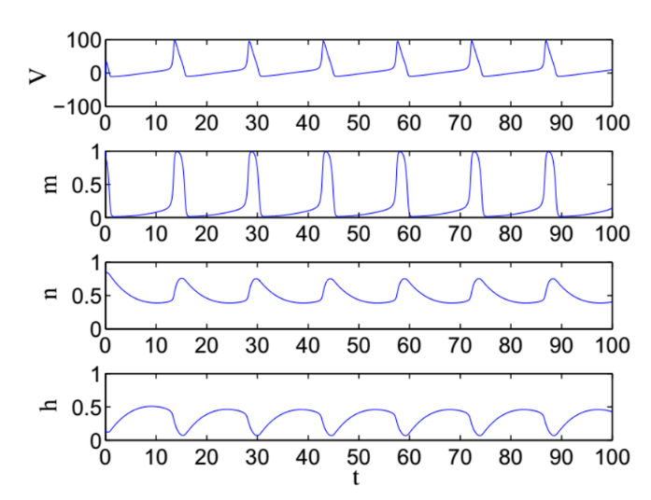
Hodgkin-Huxley

Slide 14
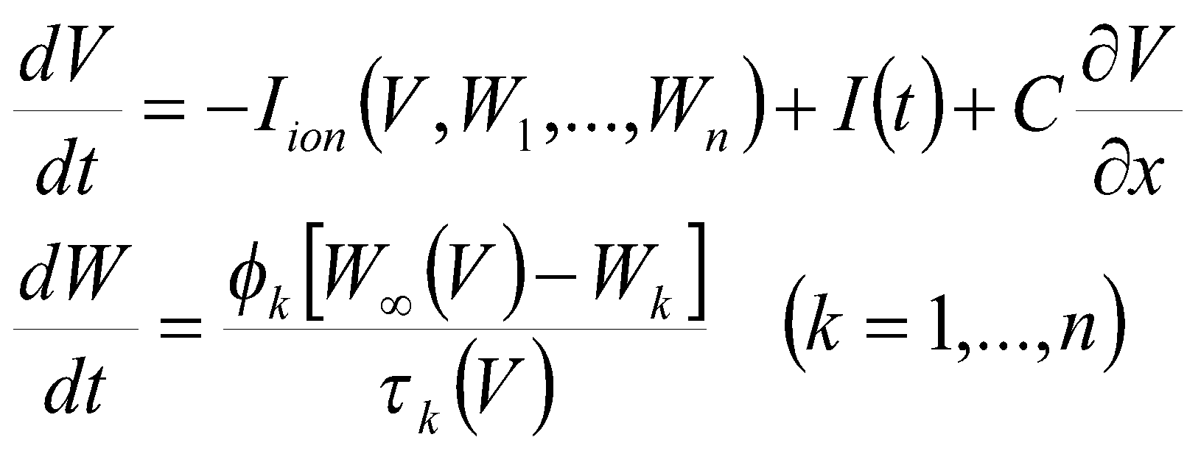
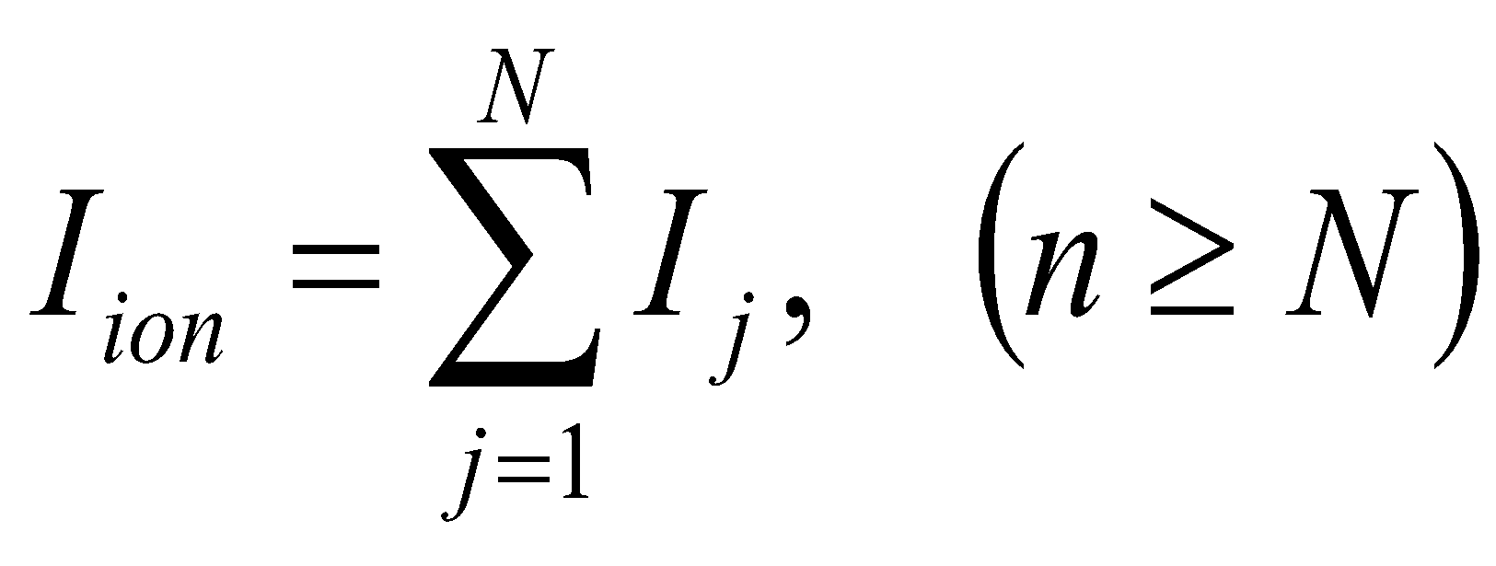
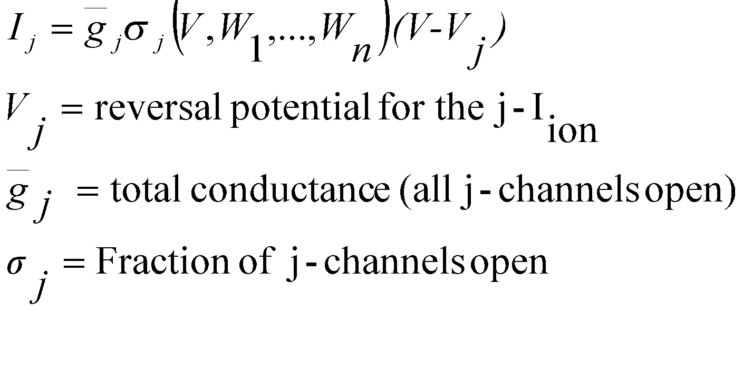
Canonical Form of Excitable Cell Models
W_{k}= state variables to model
channel gating
ϕ_{k} = temperature-like factor
τ_{k}= time constant

Slide 15
Analogías (Mecánicas y Eléctricas)
Modelos Simplificados
ELÉCTRICAS:
FitzHugh- Nagumo (Potencial de Acción)
Carrillo - Hoppensteadt (Corrientes de Acción)
Voltage Controlled Oscillator Neuron (VCON)
HIDRO-MECÁNICA:
Neurona Mecánica (Biestabilidad)

Slide 16
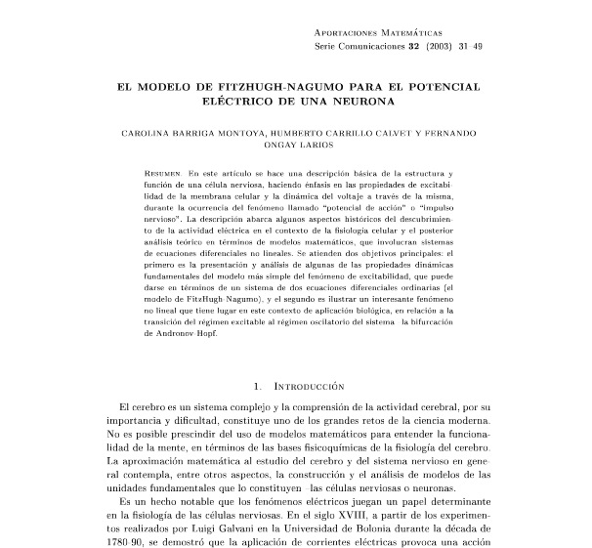

Slide 17
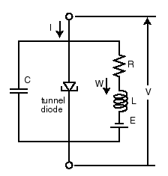
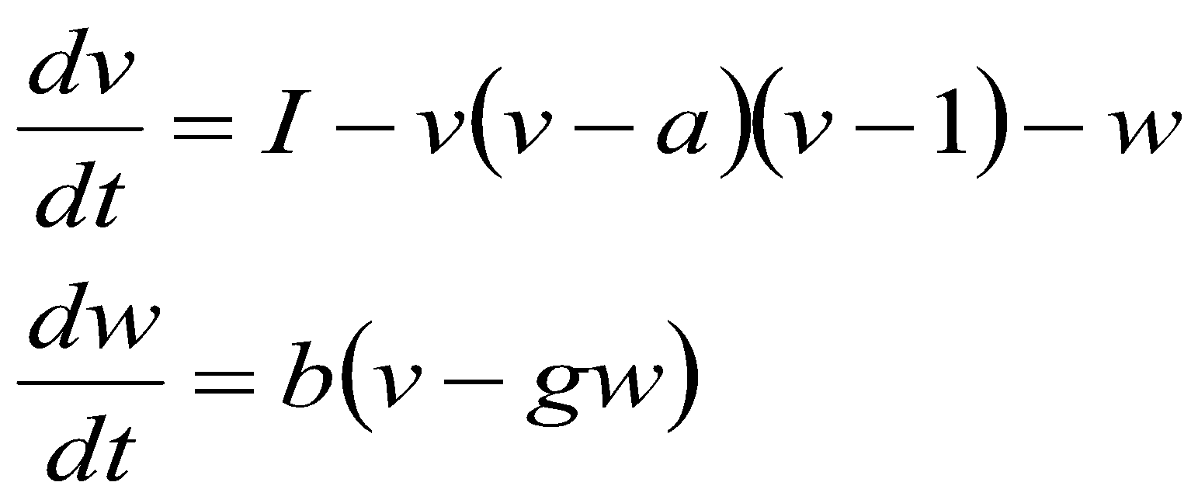
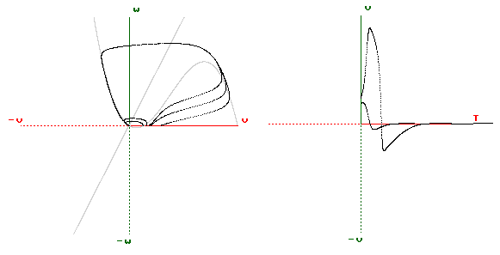
Matemática del fenómeno de excitabilidad
Resistencia Negativa
Electric Action Potential V(t)
FitzHugh-Nagumo / Balthazar van der Pol - Bonhoeffer
Notes:
Falta figura que muestre bifurcaci’on de Hopf

Slide 18
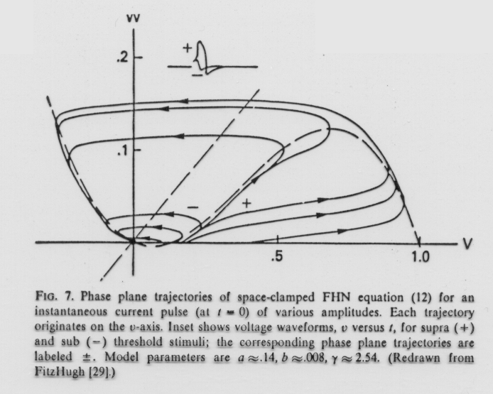
Phase plane analysis in Neurobiology Laboratory of Biophysics, NIH
(1969)

Slide 19
Disparo repetido
Relaxation Oscillations: Periodic response to a
constant estimulus (direct current)

Slide 20
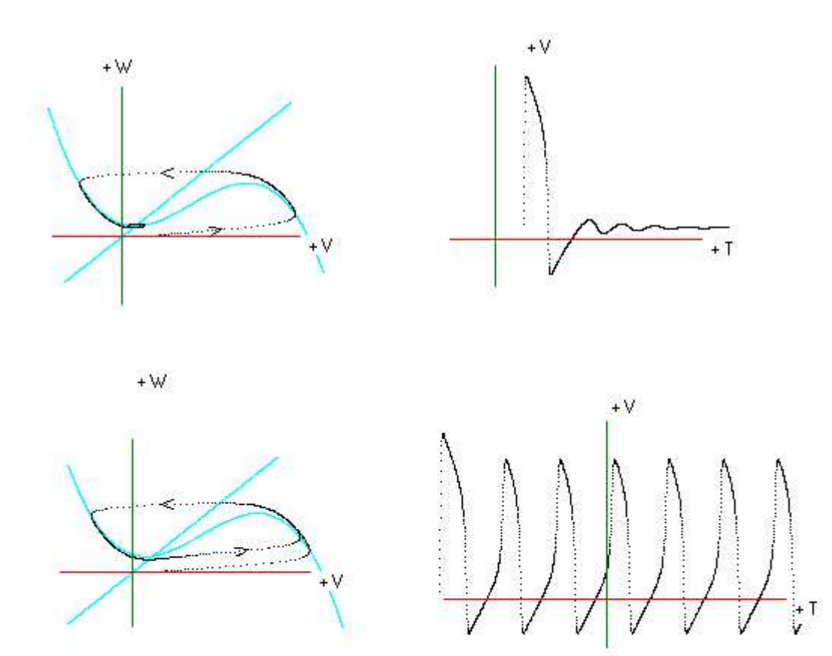
Excitabilidad & Oscilaciones autosostenidas
Bifurcación de Hopf

Slide 21
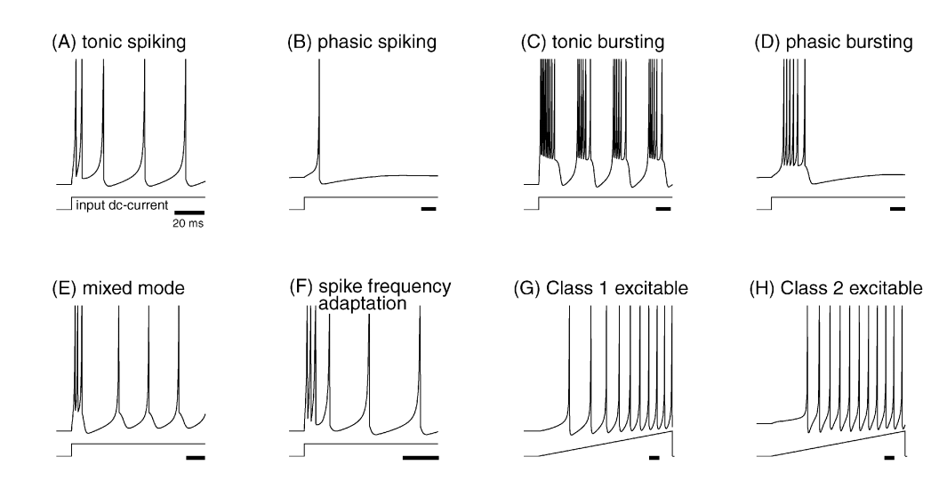

Slide 22
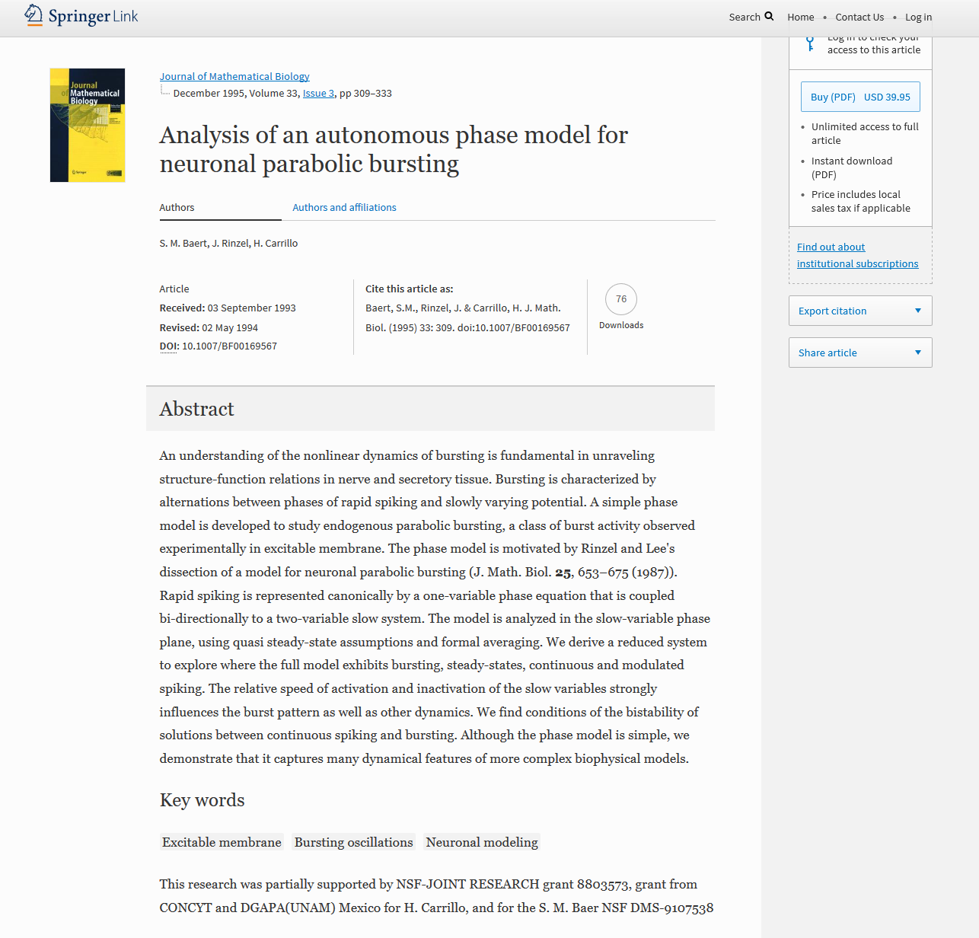

Slide 23
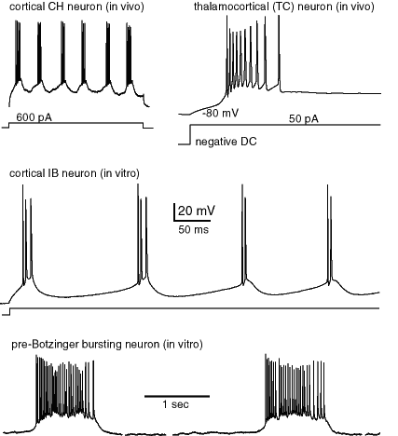
Bursting
Steven M. Baer, John Rinzel, Humberto Carrillo Calvet. Analysis of an Autonomous Phase Model for Neuronal Parabolic Bursting. Journal of Mathematical Biology, Vol. 33 1995, pp 309-333.

Slide 24
Otros modelos electrónicos de neurona ...

Slide 26
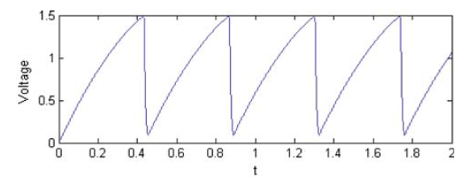
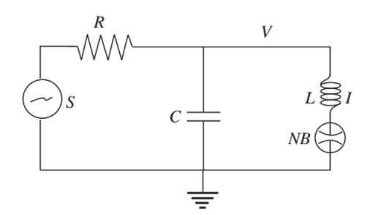
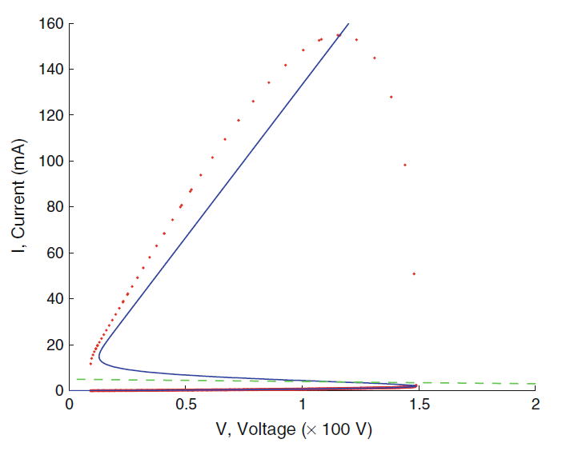
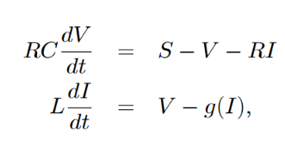
Carrillo - Hoppensteadt
Voltage controlled device with negative resistance

Slide 27
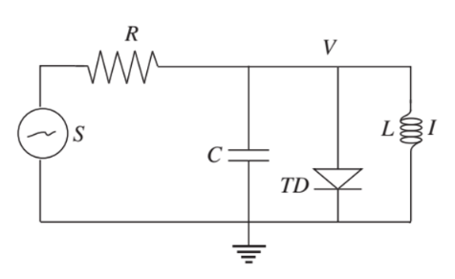
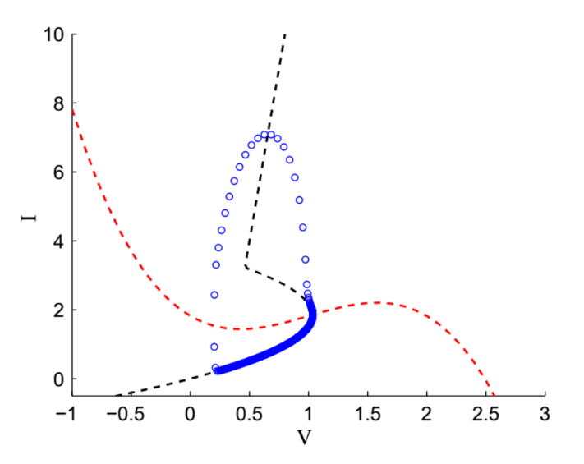
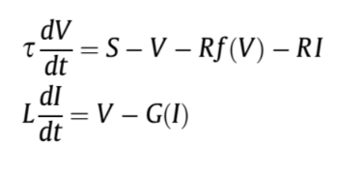
Características combinadas

Slide 28
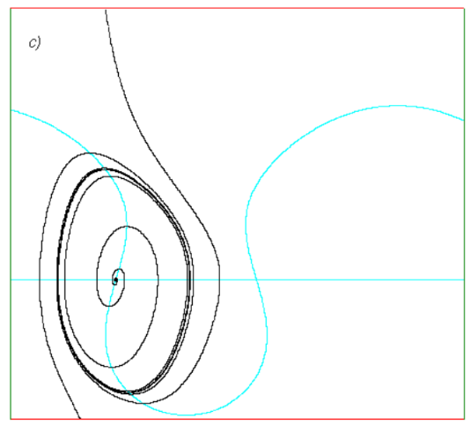
VCON - Voltage Controlled Oscillator Neuron

Slide 29
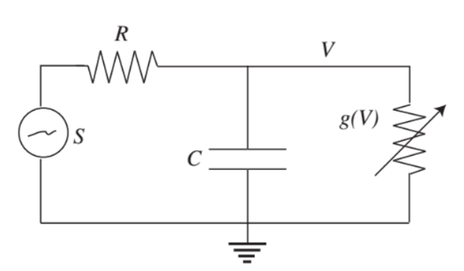
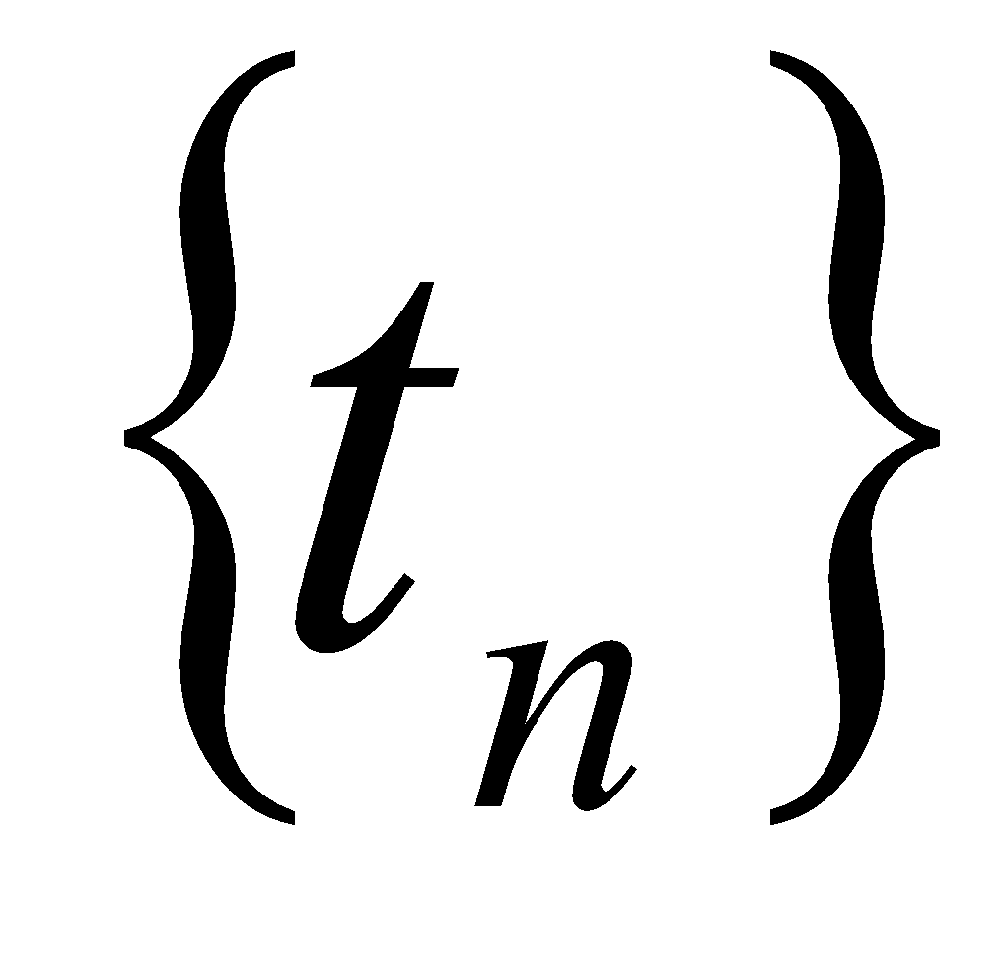
Integración y disparo
Secuencia de disparos

Slide 30
Problema fundamental en la teoría de oscilaciones:
¿Cómo responde un oscilador no lineal a un forzamiento periódico?
¿Cómo responde una célula a una estímulo periódico?

Slide 31
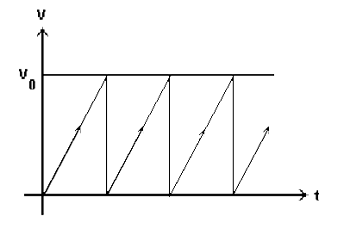
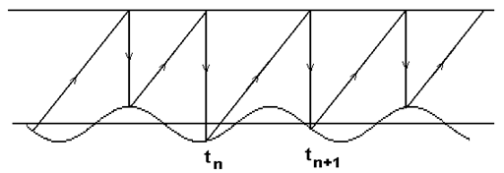
Modelos de Integración y Disparo
Modelos Geométricos: Arnold, L. Glass, Pérez-Pascual
Secuencia de dispáros {tn}
Sistemas Dinámicos en la Circunferencia

Slide 32
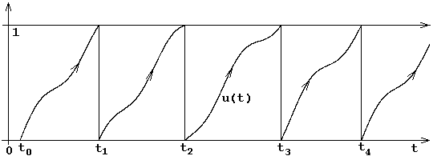
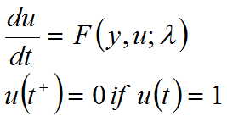
Modelos de Integración y Disparo
Modelos Diferenciales: Hoppensteadt, Keener, Rinzel, Coombes, ...

Slide 33
Modelos Diferenciales
Keener–Hoppensteadt–Rinzel:
Linear Accumulation Model Mendoza-Ongay:
General Nonlinear Model (Ongay):

Slide 34
Artículo con Ongay

Slide 35
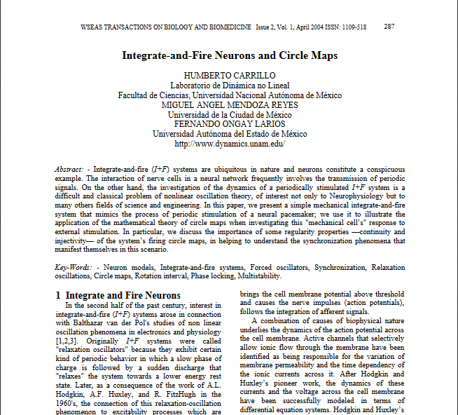

Slide 36
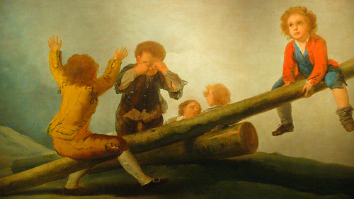
El “Sube y Baja”

Slide 37
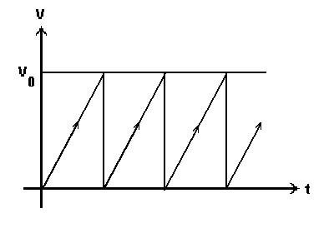
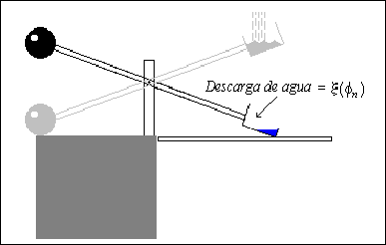
A Mechanical Neuron
Firing sequence
Notes:
Firing = discharge

Slide 38
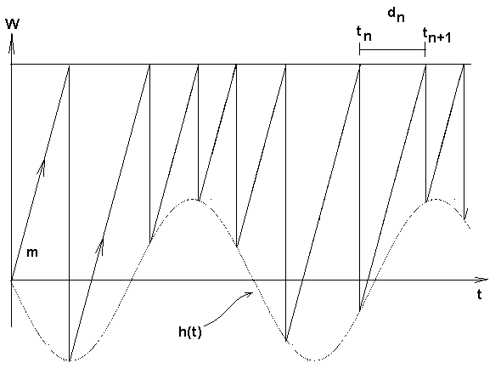
Modelo geométrico de integración y disparo
Neurona Mecánica → Familia de Arnold
Input signal h(t)=-Asin(2πt)

Slide 39
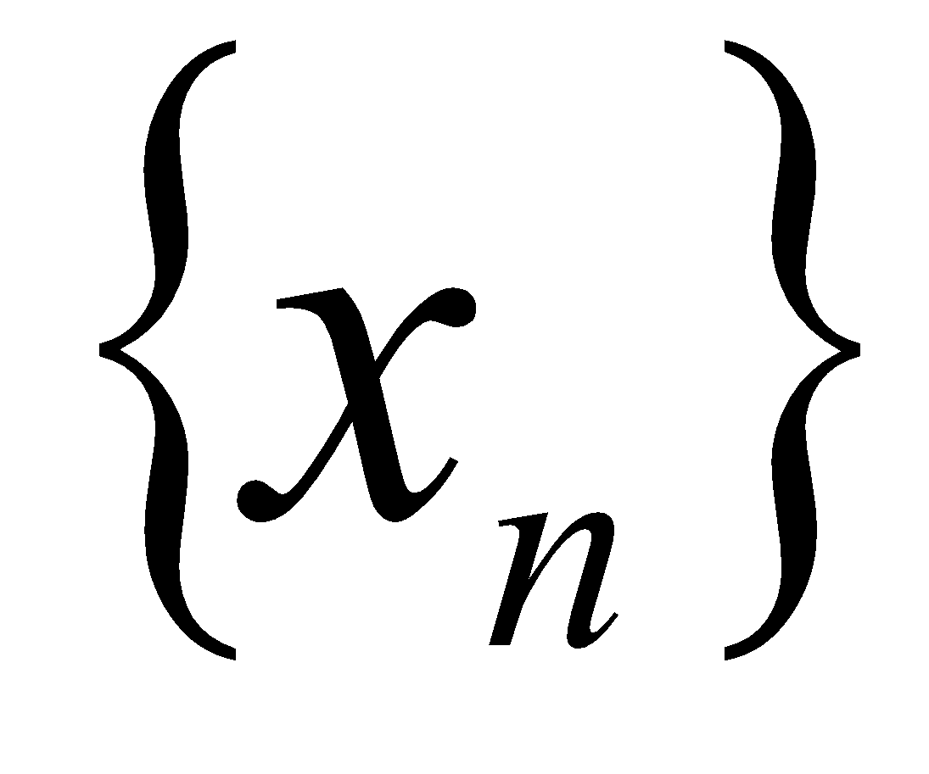
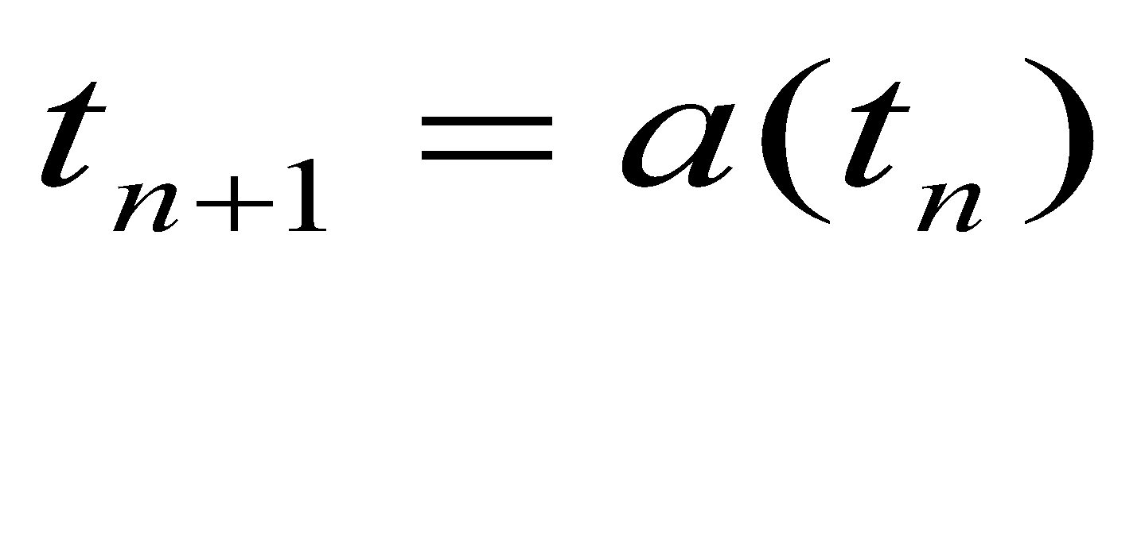
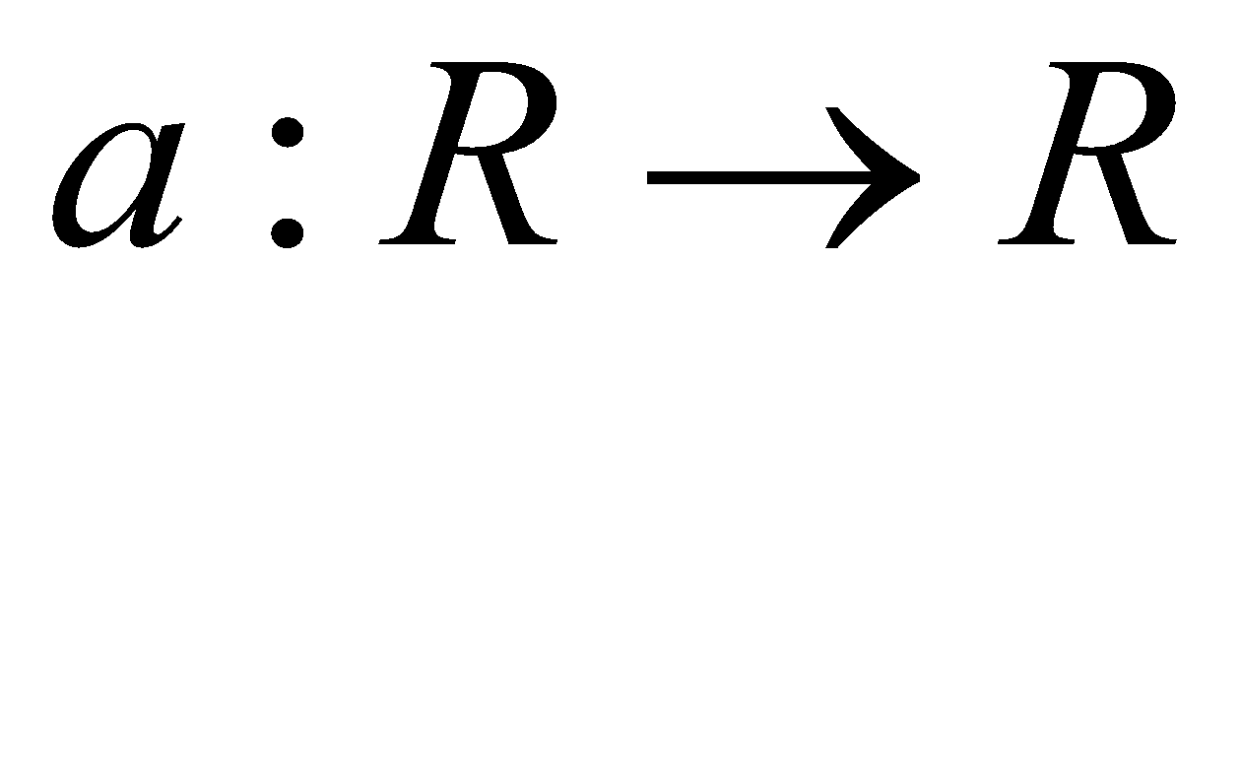
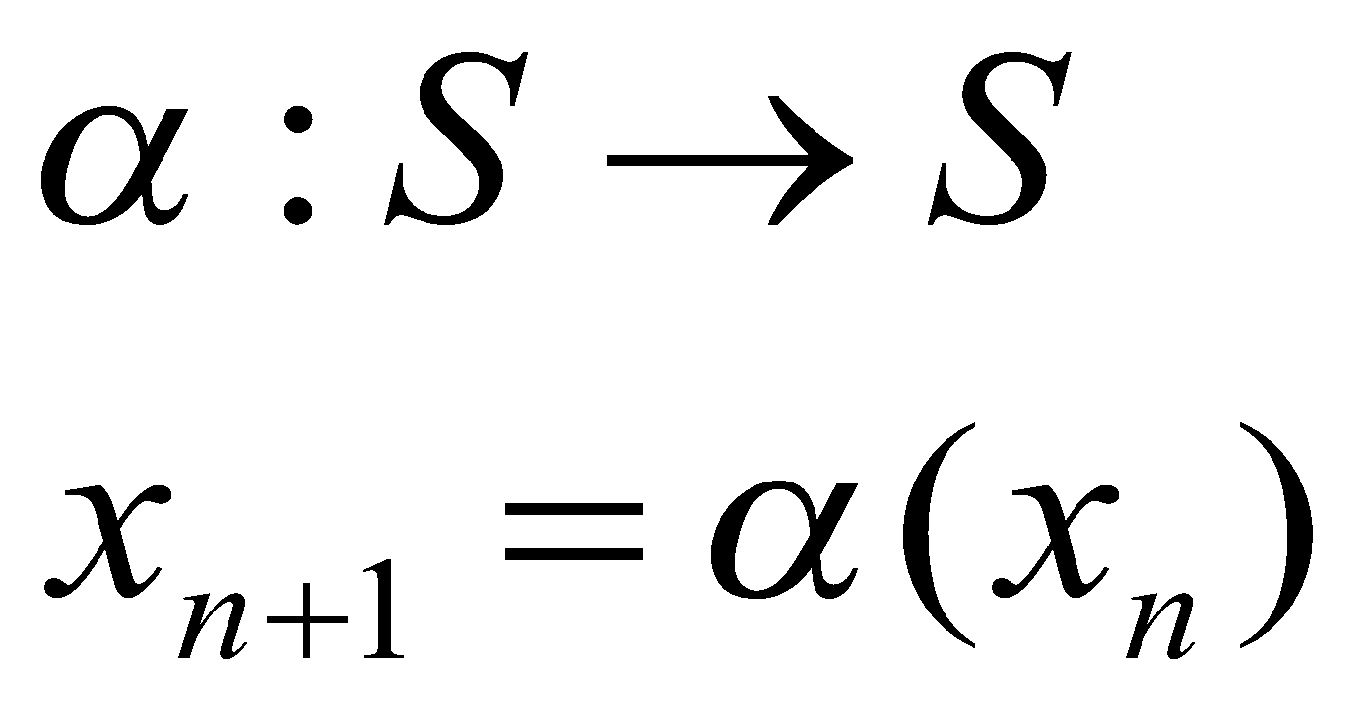
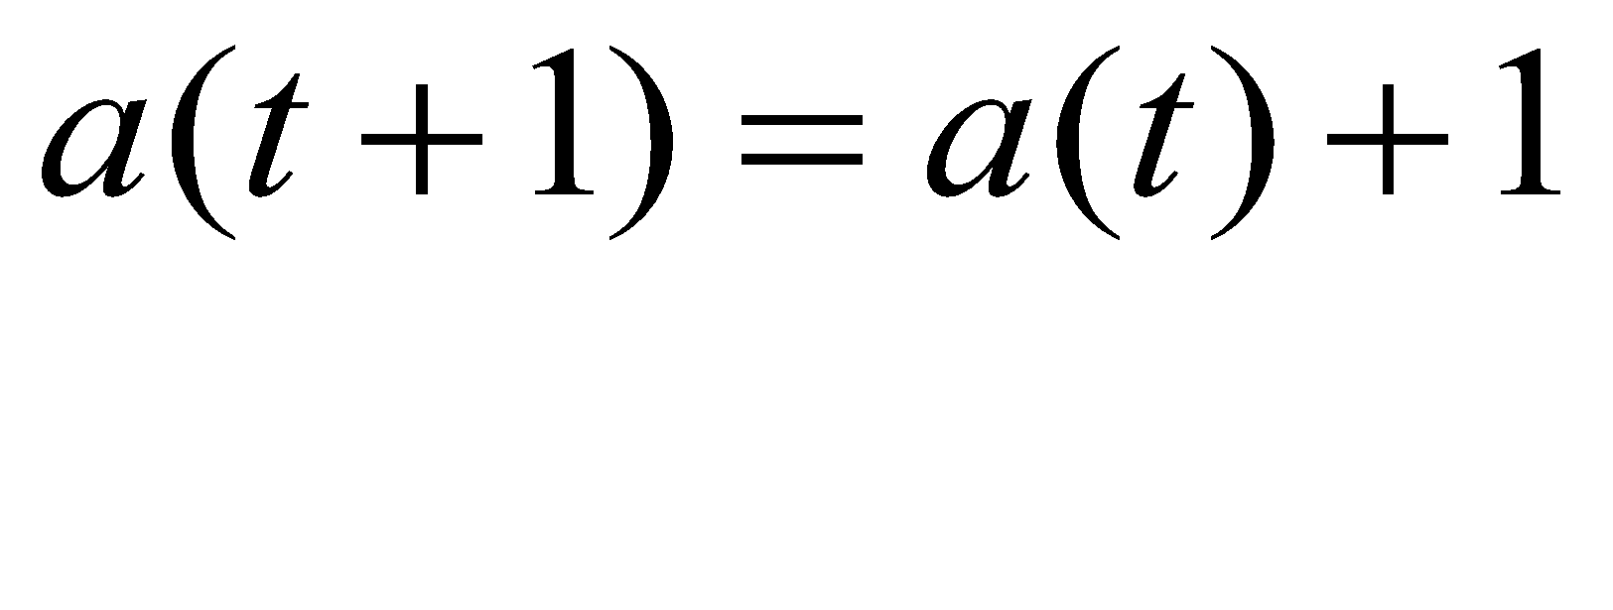
Mechanical Neuron Firing Sequences and Firing Maps
Firing Time Sequences:
Firing Phase Sequences:
Firing Time Map:
Firing Phase Circle Map:

Slide 40
Dinámica Estroboscópica
“Sistemas Dinámicos Discretos “
“Recursión “
Iteración de Funciones /Ecuaciones en Diferencias

Slide 41
Dinámica en la Circunferencia
Órbitas = Evoluciones Discretas
Estroboscopia en la Circunferencia
Órbitas Periódicas de característica q:p

Slide 42
Teoría de Rotación de Poincaré
1888 Henri Poncaré

Slide 43
Teorema de Poincaré
a(x): Homeomorfismo
El límite existe y es independientemente de x
Si existe una órbita periódica de
característica q:p
q:p = 3:2

Slide 44
Firing Sequences and Maps
Firing Time Map
a(t+1) = a(t) + 1
Firing Phase Maps

Slide 45
Synchronization (with respect to the periodic input signal)
There is only a finite set of phases
in which the system sequentially discharges
These set of phases repeat every p cycles of the input signal
q : p Synchrony
The neuron fires (discharges) “q times in p cycles”
of the periodic stimulus

Slide 46
Point attractors

Slide 47
Periodic Orbits of the Firing Phase
Circle Map
Orbit Index:
(q , p) = (Period, Winding number)
Periodic attractors correspond
to synchronized behavior q:p

Slide 48
p:q = 3:2 p:q = 4:3

Slide 49
¿Cúales formas de sincronización son posibles?
¿Cúales y cúantas sincronizaciónes pueden coexistir?
¿Cúal es la topología de las regiones de sincronización?
¿Existe comportamiento caótico?¿Cúal es la topología de las regiones donde se observa caos?
¿Puede observarse experimentalmente un comportamiento caótico?

Slide 50
Regiones de sincronización (lenguas de Arnold) de la familia clásica

Slide 51
Experimental studies
What is the bevavior of the real mechanical system?
The electronic neuron?
Nerve cellls?

Slide 52
Fin de la presentación ¡Muchas gracias!

Slide 53
Open theoretical problems
What are the prefered synchronizations?
What is the topology of the chaotic regions
Classification of the generic bifurcation diagrams?
Zoo of the posible dynamics

Slide 54
Firing Sequences and Maps
Firing Time Map
a(t+1) = a(t) + 1
Firing Phase Maps

Slide 55
Synchronization (with respect to the periodic input signal)
There is only a finite set of phases
in which the system sequentially discharges
These set of phases repeat every p cycles of the input signal
q : p Synchrony
The neuron fires (discharges) “q times in p cycles”
of the periodic stimulus

Slide 56
Periodic Orbits of the Firing Phase
Circle Map
Orbit Index:
(q , p) = (Period, Winding number)
Periodic attractors correspond
to synchronized behavior q:p

Slide 57
Point attractors

Slide 58
p:q = 3:2 p:q = 4:3

Slide 59
Regiones de sincronización (lenguas de Arnold) de la familia clásica

Slide 60
Open theoretical problems
What are the prefered synchronizations?
What is the topology of the chaotic regions
Classification of the generic bifurcation diagrams?
Zoo of the posible dynamics

Slide 61
Experimental studies
What is the bevavior of the real mechanical system?
The electronic neuron?
Nerve cellls?

Slide 62
Fin de la presentación ¡Muchas gracias!

Slide 63
A Mechanical Neuron
Firing sequence
Notes:
Firing = discharge

